Slide 1
Ordnung und suche
Aus: Informatik – Algorithmen und künstliche Intelligenz
J. Gallenbacher, J. Hromkovič, D. Komm, R. Lacher, H. Pierhöfer

Slide 4
Können wir unser Zimmer in eine lineare Ordnung bringen? Beispiele? Wo kann dies unmöglich gelingen? Worin besteht der entscheidende Vorteil von linearen Ordnungen? Es gibt viele Fälle, in denen Ordnungskriterien nicht zu einer linearen Ordnung führen!

Slide 5
Nichtlineare Ordnungen Def: Wir sagen, a ist kleiner gleich b bezüglich der Primfaktorzerlegung, wenn alle Primfaktoren von a auch Primfaktoren von b sind.

Slide 6
Nichtlineare Ordnungen: Z. B. Primfaktorenzerlegung
84 = 2 * 2 * 3 * 7
84 = ?
210 = ?
210 = 2 * 3 * 5 * 7
Welche Zahl ist grösser?
210, weil die Menge der Primfaktoren von 84 eine Teilmenge der Menge der Primfaktoren von 210 ist.

Slide 7
Once again… Primfaktorenzerlegung
66 = ?
66 = 2 * 3 * 11
350 = 2 * 5 * 5 * 7
350 = ?
Welche Zahl ist grösser?
Hier gibt es keine Lösung, weil keine der Mengen eine Teilmenge der anderen Menge ist.

Slide 8
Gibt es eine Lösung für dieses Problem, also dass auch 66 und 350 mit der Primfaktorzerlegung geordnet dargestellt werden können?
Ja, mit der Darstellung von gerichteten Graphen können wir die Zahlen geordnet darstellen.

Slide 9
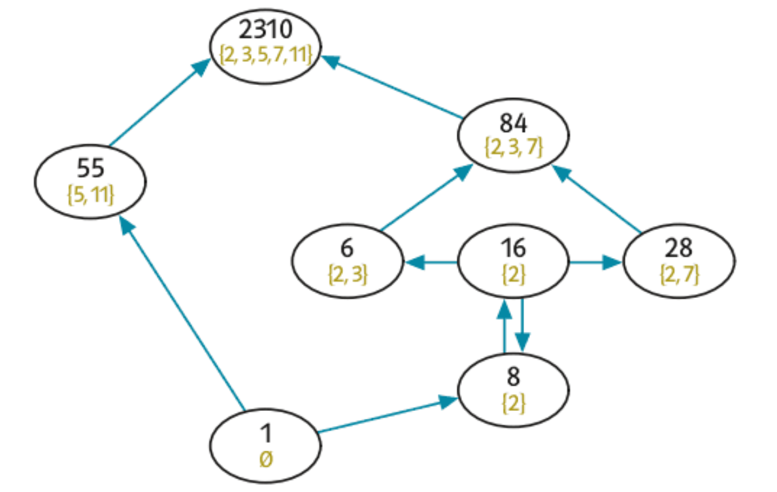
Beispiel 1.1
Ein gerichteter Weg führt von einem Knoten mit der Zahl a zu einem Knoten mit der Zahl b, wenn a kleiner gleich b bezüglich der Faktorisierung ist.
Wir erkennen, dass 2310 das Maximum, 1 das Minimum ist, und dass z. B. 55 und 28 nicht miteinander vergleichbar sind.

Slide 10
Jetzt sind Sie dran!
Lösen Sie selbständig folgende Aufgaben:
A. 1.2
1.3
A. 1.6
A. 1.7
A. 1.4 (für die Schnellen)
1.5 (für die Schnellen)

Slide 12
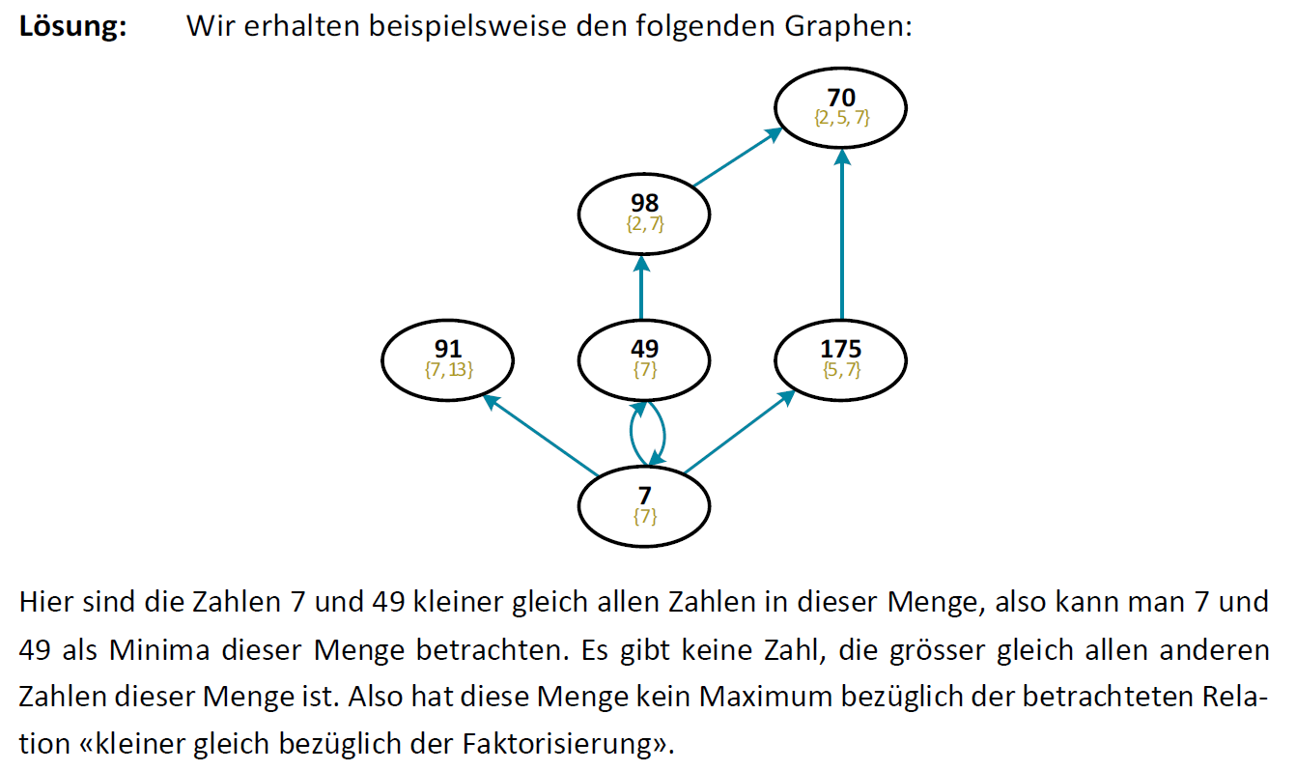

Slide 13
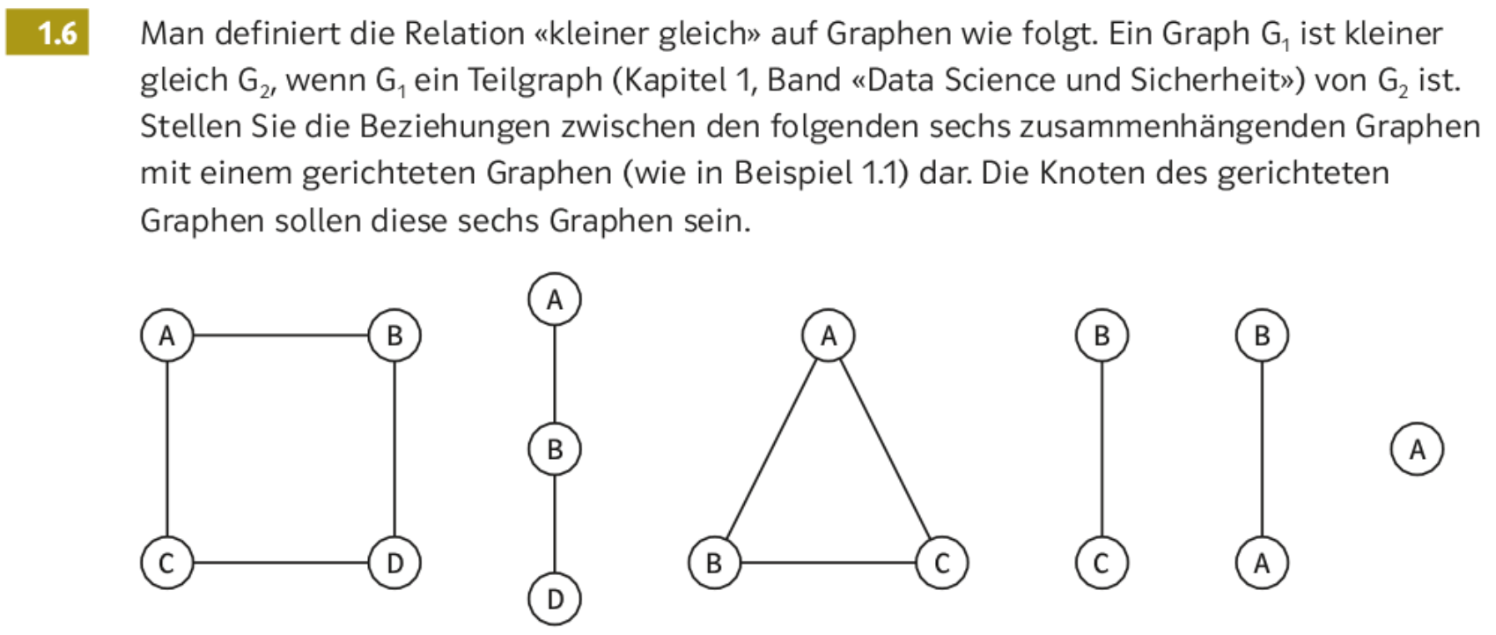

Slide 14
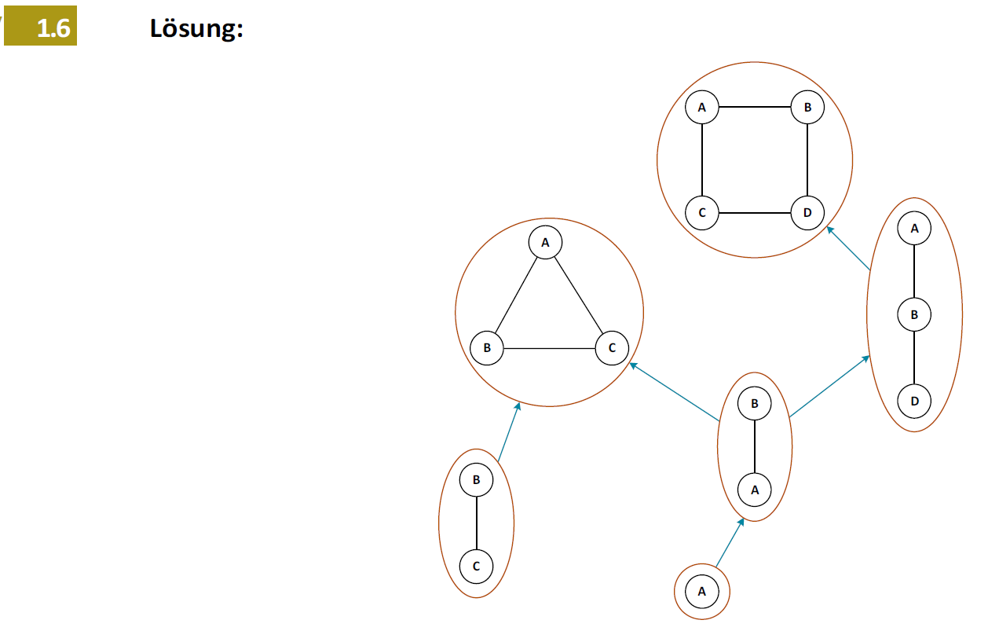

Slide 16
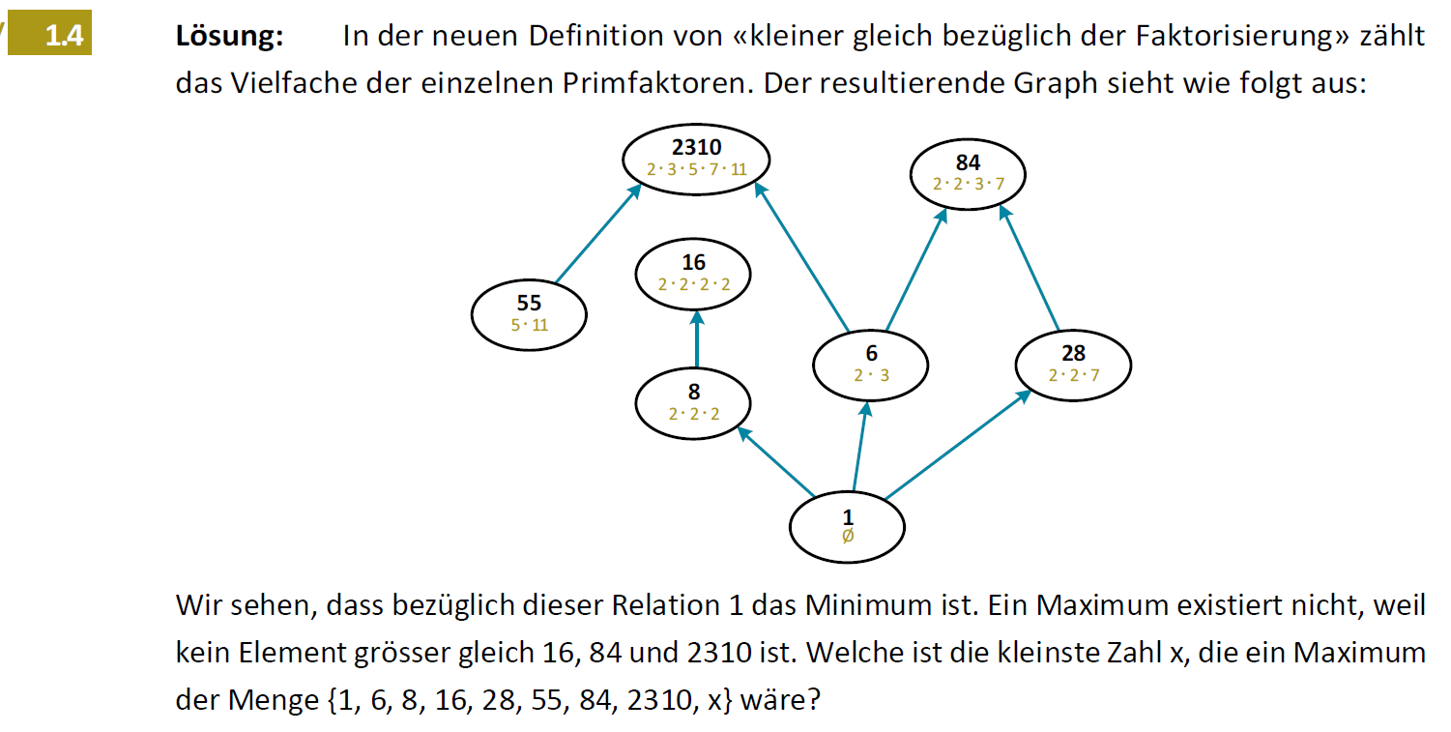

Slide 18
Sortieralgorithmus zum Herstellen einer linearen Ordnung …nicht GNOMSORT…

Slide 19
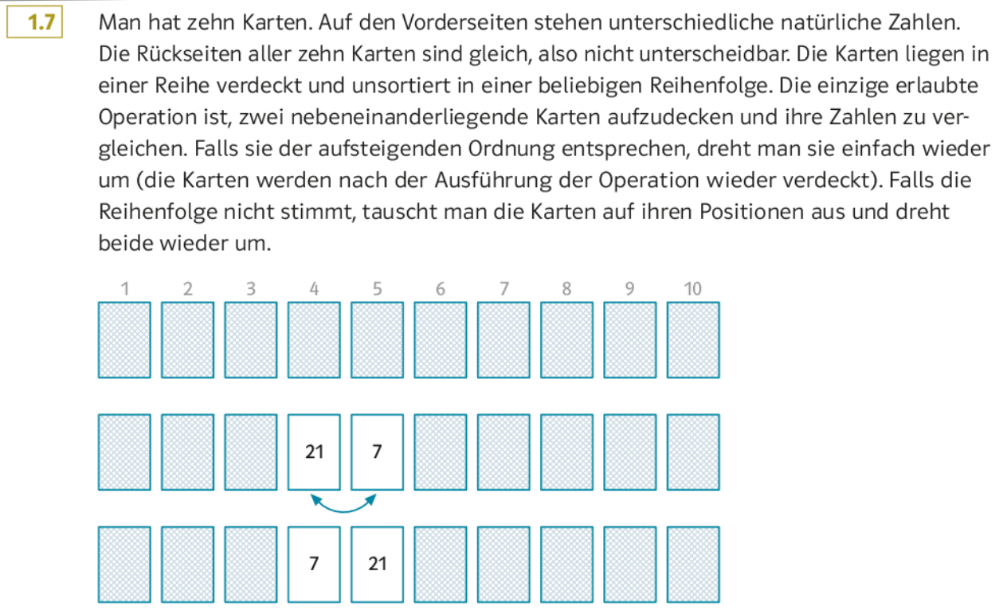

Slide 20
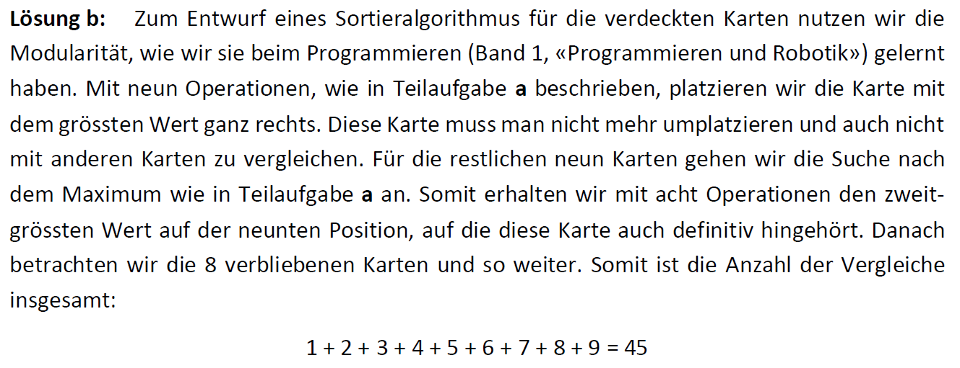

Slide 21
Sortieralgorithmus Bubblesort -> Verfahren: Man vergleicht zwei nebeneinander stehende Werte und vertauscht ihre Reihenfolge, wenn der Wert rechts kleiner als der Wert links ist.

Slide 23
Programmierung Bubblesort mit PYTHON IDLE

Slide 24
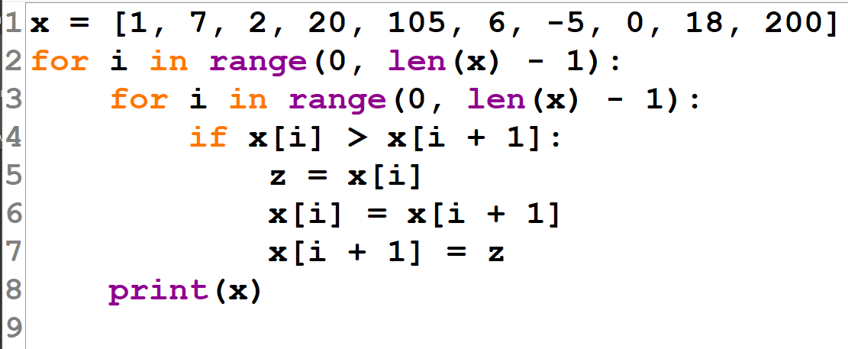
Sortier-Algorithmus Bubblesort -> Verfahren: Man vergleicht zwei nebeneinander stehende Werte und vertauscht ihre Reihenfolge, wenn der Wert rechts kleiner als der Wert links ist. Bubblesort.py
Bereich für i angeben
Bereich für i angeben
Was muss hier gemacht werden?

Slide 25
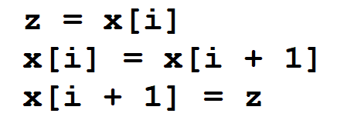
Warum verwendet man eine zusätzliche Variable z, um die Werte x[i] und x[i + 1] zu vertauschen? Geht es nicht ohne diese Variable?
Würde man die Werte einfach vertauschen und folgenden Code schreiben, x[i] = x[i + 1]
x[i + 1] = x[i]
würde man den Wert an der Position x[i] einfach mit dem Wert an der Position x[i + 1] überschreiben. Somit ginge dieser Wert x[i] verloren. Mit der Speicherung in der Variable z bleibt er uns erhalten und kann später an die Position x[i + 1] eingefügt werden. Deshalb benötigen wir die drei Zeilen:
1. Zeile: Speichern des Wertes, der in die höhere Position vertauscht werden muss
2. Zeile: Der zu grosse Wert in der höheren Position wird in die tiefere Position kopiert
3. Zeile: Der gespeicherte Wert in der Variable z kann nun an die höhere Position geschrieben werden.

